Slide 1

Тема:
Медіана, бісектриса, висота
Геометрія 7 клас

Slide 2



МЕТА:
Сформувати поняття медіани, бісектриси, висоти трикутника Формувати навики розв'язування задач.
Розвивати логічне мислення,просторову уяву, увагу, кмітливість;
Виховувати наполегливість, алгоритмічну культуру, культуру усного та писемного мовлення.

Slide 3


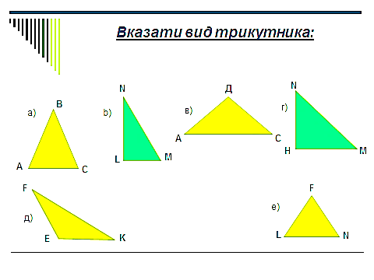
Усне опитування
Усне опитуваня
1.Дайте означення трикутника.
2.Що називається сторонами, вершинами?
3.Як позначають трикутники?
4.Які ви знаєте види трикутників за кутами?
5.Назвіть вид трикутника:

Slide 4
1,Що називають периметром трикутника?
2.Чи може периметр бути меншим за суму двох сторін трикутника?
3.Обчисліть периметр трикутника зі сторонами 12см, 16см, 20см
4Які прямі називаються перпендикулярними?
5.Що називають бісектрисою кута?
6.Чи можна в трикутнику провести бісектриси кутів? У будь-якому трикутнику можна провести відрізки та промені, які мають спеціальні назви: медіана, бісектриса, висота.

Slide 5
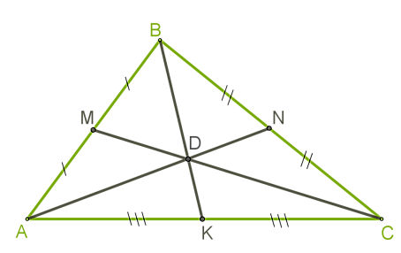
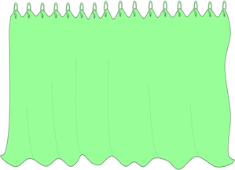
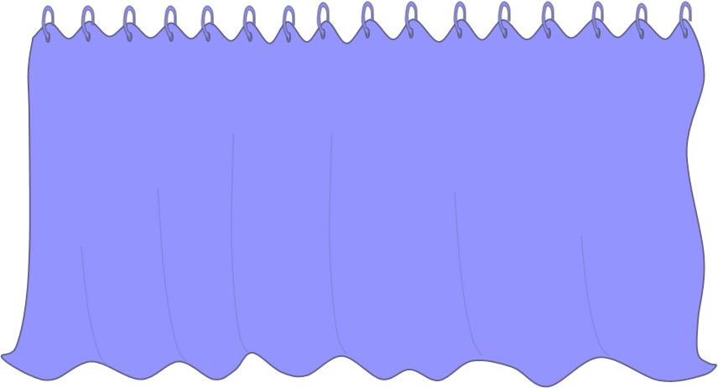
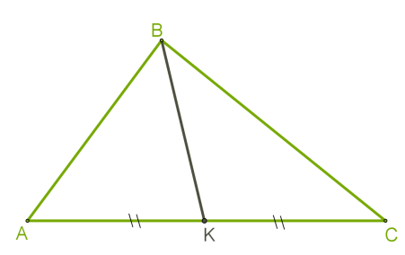
Щоб побудувати медіану необхідно :
1) Знайти середину сторони;
2) З'єднати точку, яка є серединою сторони трикутника, з протилежною вершиною - це і буде медіана.
3. Скільки медіан можна провести в трикутнику?
Як розміщені медіани трикутника?
Медіана трикутника — це відрізок, що сполучає вершину трикутника із серединою протилежної сторони.
Проведи медіани в прямокутному, гострокутному
та тупокутному трикутнику. Де розміщена точка перетину? Зроби висновок

Slide 6
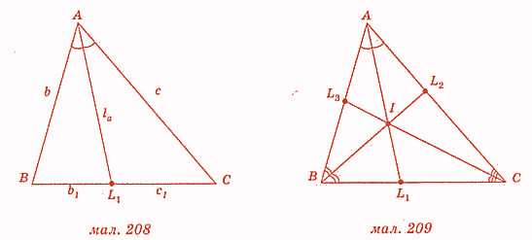
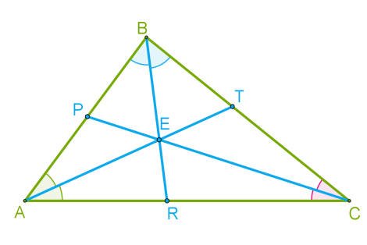
Бісектриса трикутника — це відрізок бісектриси кута трикутника, що сполучає вершину з точкою на протилежній стороні.
1) Побудуй бісектрису кута трикутника (бісектриса кута — це промінь, що виходить з вершини кута й ділить його на дві рівні частини);
2) Знайди точку перетину бісектриси кута трикутника з протилежною стороною;
3) З'єднай вершину трикутника з точкою перетину бісектриси кута трикутника з протилежною стороною — цей відрізок і буде бісектрисою трикутника.У трикутнику можна провести три бісектриси.
Проведи бісектриси в прямокутному, гострокутному та тупокутному трикутнику.
Де розміщена точка перетину? Зроби висновок

Slide 7
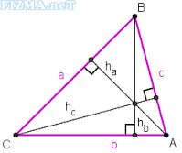
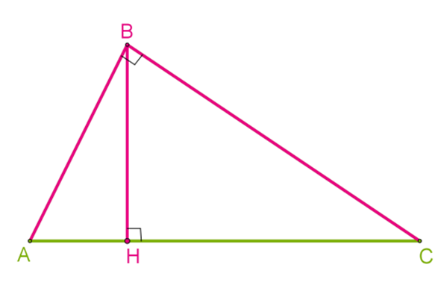
Означення. Висотою трикутника, опущеною з даної вершини, називається перпендикуляр, проведений з цієї вершини до прямої, що містить протилежну сторону трикутника.
З вершини трикутника опустити перпендикуляр до протилежної сторони (перпендикуляр - це відрізок, проведений з точки до прямої, який утворює з нею кут 90° ) — це і буде висота.
Проведи висоти в прямокутному, гострокутному
та тупокутному трикутнику. Де розміщена точка перетину? Зроби висновок

Slide 8

медіана
відрізок, що сполучає вершину трикутни ка із серединою протилежної сторони.
висота
перпендикуляр, проведений з вершини до прямої, що містить протилежну сторону трикутника.
бісектриса
відрізок бісектриси кута трикутника, що сполучає вершину з точкою на протилежній стороні

Slide 9
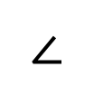
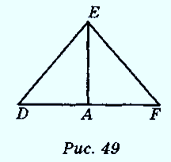
У трикутнику DEF проведено відрізок ЕА. Визначте, чи є цей відрізок медіаною, бісектрисою або висотою даного трикутника, якщо: AF = DA=4см; DAE = FAE =90º ; DEA = FEA = 30º.
∠
∠
∠
Дано: AF = DA=4см;
DAE = FAE =90º ;
DEA = FEA = 30º
Зн: ЕА-бісектриса,медіана або висота ?
Розв’язування:
1.Якщо пряма ЕА –проведена з вершини кута , і проходить до середини протилежної сторони і ділить її на дві рівних частини AF = DA=4см;, то ЕА-Медіана.
2.Якщо DEA = FEA = 30º, а пряма виходить з кута DEF до протилежної сторони, і ділить кут DEF навпіл, то пряма ЕА-бісектриса трикутника.
3.Якщо DAE = FAE =90º, а якщо пряма ЕА виходить з вершини кута до протилежної сторони і утворює кути 90 градусів то ЕА-ВИСОТА.
30º.
30º

Slide 10

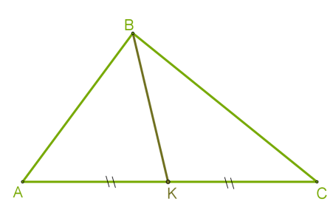
Вказівка
1.Запиши суму периметрів трикутників.
2. Скільки разів у записі повторюється
довжина сторони ВД?
3.Знайди периметр
10см
Д

Slide 11


Домашнє завдання:
§ 2, п.7, №135

Slide 12



Молодці!

